Slide 1

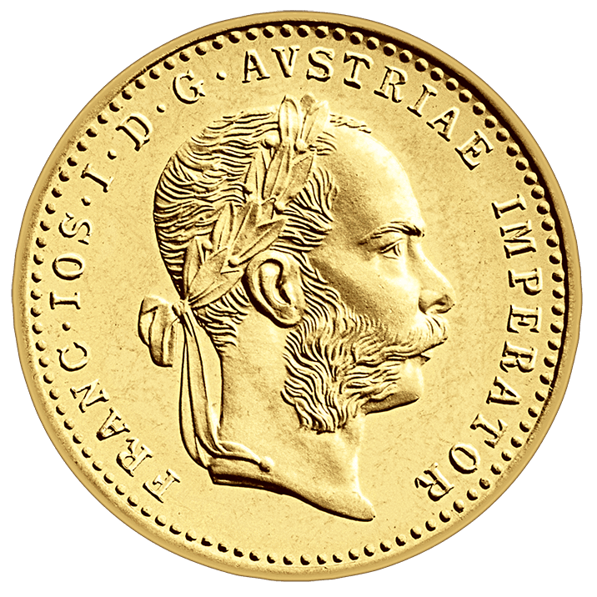
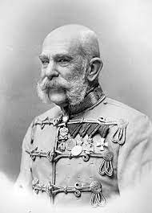
FRANC JOEŽF I.
6. 2. 2023
Autor: Jakob Jeraj, R 2. D
Mentorica: Špela Pretnar

Slide 2
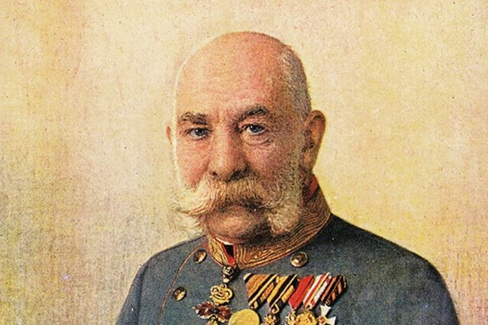
KDO JE ON?
avstrijski cesar
ogrski kralj
naslednik svojega nesposobnega strica Ferdinanda

Slide 3
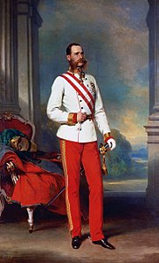
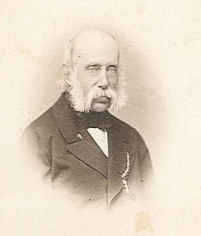
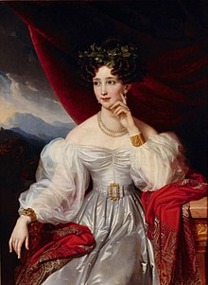
MLADOST
Rojstvo:
18. avgust 1830 - najstarejši sin
Oče: Mati:
Franc Karl Jožef. Bavarska princesa Sofija.
Vzgajali so ga s poudarkom na predanosti, odgovornisti in marljivosti.
Imel je tri brate in sestrico, ki je umrla pri štirih letih.

Slide 4
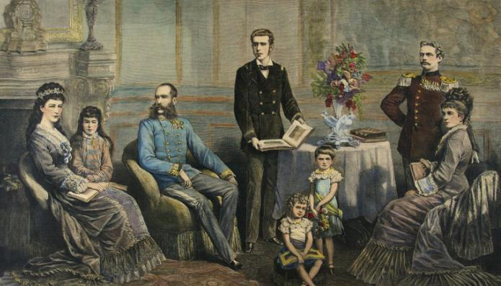

Slide 5

IZOBRAZBA
Jeziki (bil je poliglot):
francoščina
latinščina
staro grščina
madžarščina
češčina
italijanščina
poljščina
Ostali predmeti:
matematika, fizika, zgodovina, geografija (kasneje tudi pravo)

Slide 6
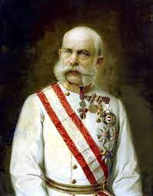
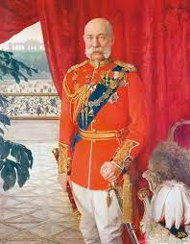
POLKOVNIK
leta 1848
začne osvajati strateško in taktično znanje
do konca življenja nosi vojaško uniformo

Slide 7
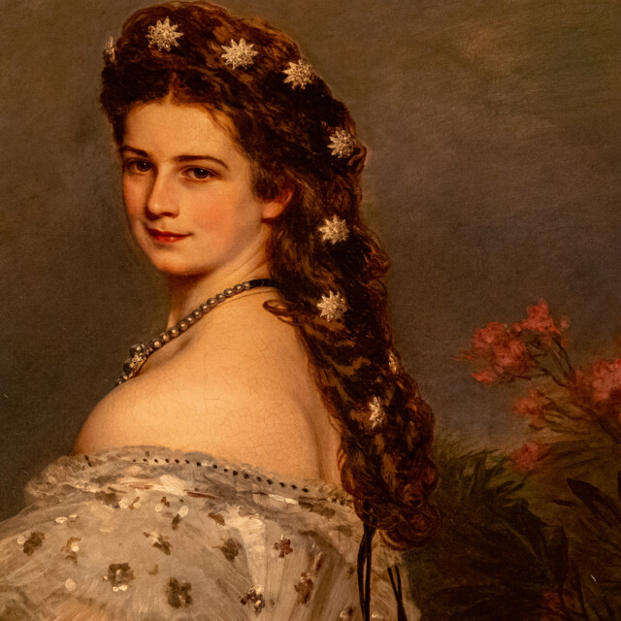
POROKA
Poročil se je s svojo sestrično Elizabeto (Sisi).
24. april 1854
Elizabeto je ubil italijanski anarhist

Slide 8
LETO 1848
odstop avstrijskega kancelrja
nasledi položaj avstrijskega cesarja
poslan na fronto v Italiji

Slide 9
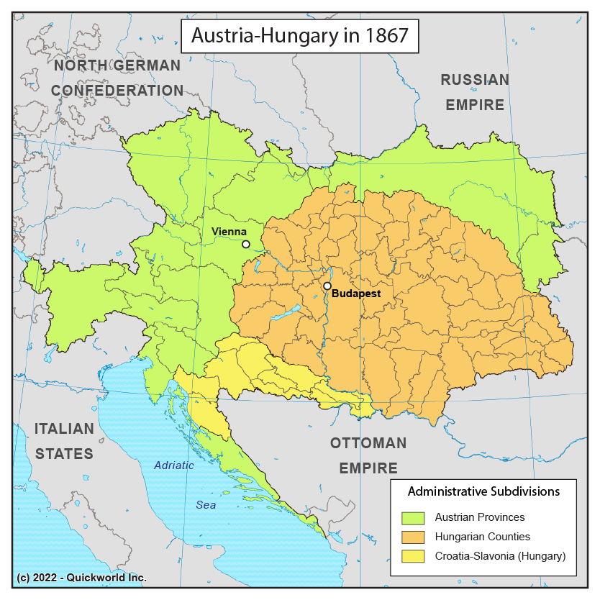
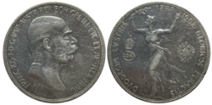
NASTANEK AVSTRO-OGRSKE
avstroogrski kompromis (leta 1867)
Avstrija mora popustiti Ogrski
Uveden je DUALIZEM (država je ločena na dve enoti)
Avstrija
Ogrska
Vladajo ji Habsburžani
razpade po prvi svetovni vojni
Dunaj je prestolnica
}AVSTRO-OGRSKA

Slide 10

AVSTRO OGRSKI KOMPROMIS
1867
Konec 18 let dolge avsriske vojaške diktature
Nepriljubljen med madžari
Ponovno ustanovljen ogrski parlament

Slide 11
DUALIZEM
na čelu je bil Franc Jožef
Skupna:
vojska
politika
blagajna

Slide 12
IZGUBE VOJN
1859 proti Italiji izgubi Lombardijo
1861 izgubi še bogato Benečijo

Slide 13
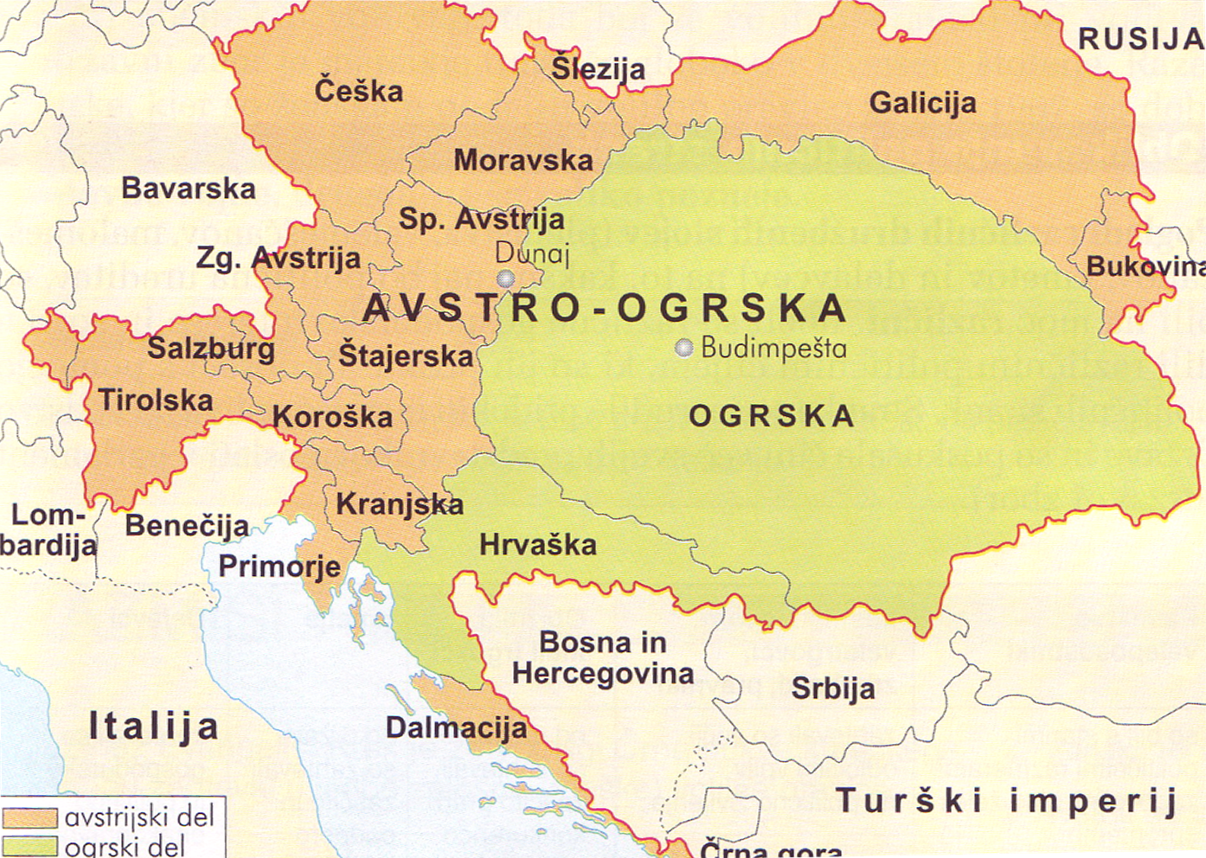

Slide 14

POSKUS ATENTATA
18. februar 1853
madžarski nacionalist János Libényi
udarec z nožem v vrat od zadaj
preživi zaradi ovratnika
János Libényi obsojen na smrt

Slide 15
SMRT
21. November 1916
zaradi pljučnice
zadnje besede: “truden sem” (viri si nasprotujejo)
https://www.youtube.com/watch?v=KE3e6Y7MkKc&t=99s

Slide 16
POVZETEK IN ZANIMIVOSTI
eden izmed njegovih glavnih ciljev je bil združitev Nemčije
njegov čas vladanja je bil 68 let, in to je 4. najdaljši v zgodovini Evrope
https://www.youtube.com/watch?v=D4_Z14m5sIw

Slide 17
VIRI
http://zgodovina.si/franc-jozef-i-habsbursko-lotarinski/
https://www.dnevnik.si/1042754741
https://sl.wikipedia.org/wiki/Franc_Jo%C5%BEef_I._Habsbur%C5%A1ko-Lotarin%C5%A1ki
https://en.wikipedia.org/wiki/Franz_Joseph_I_of_Austria#
https://en.wikipedia.org/wiki/Austria-Hungary
https://mapoftheday.quickworld.com/posts/austria-hungary-in-1867
https://sl.wikipedia.org/wiki/Avstro-Ogrski_kompromis
https://www.britannica.com/biography/Franz-Joseph
https://www.youtube.com/watch?v=KE3e6Y7MkKc&t=99s
https://www.youtube.com/watch?v=D4_Z14m5sIw
Metka Karlovšek, Vesna Robnik: Zgodovina.. DZS

Slide 18
HVALA ZA POZORNOST

